Slide 1

ЗДОРОВАЯ ЖИЗНЬ
- ПОДАРОК ВСЕВЫШНЕГО
Notes:
Добрый вечер, дорогие друзья! Мир вам. Мы рады приветствовать вас на программе Здоровая жизнь – подарок Всевышнего!
Сегодня у нас замечательная тема. Многим из нас она особенно нравится – ОТДЫХ.

Slide 2

Отдых
Notes:
Отдых – какое замечательное слово!

Slide 3

Notes:
Какие образы рождает у вас слово «отдых»?
Уютный интерьер ресторана, кресло-качалку и домашний кинотеатр, компанию друзей или шум морского прибоя?
К сожалению, в наше время не многим людям привита культура здорового отдыха.
Поэтому каждый отдыхает так, как считает правильным, не спрашивая себя о том, было ли это подлинное восстановление физических и психологических сил организма или нет.
А кто-то вообще не отдыхает. Просто работает всю жизнь. Отдых для таких людей смерти подобен. И только тогда, когда организм начинает сдаваться и на нас обрушивается серьезная болезнь, многие начинают понимать, что отдыхать необходимо.
Обладает человек культурой отдыха или нет, можно сказать уже по тому, как он относится ко сну.

Slide 4

Напрасная трата времени?
Notes:
Пока мы молоды, мы часто считаем сон напрасной тратой времени.
И чем скорее мы сможем проснуться, тем лучше. Люди очень неохотно расстаются со своими делами и развлечениями.
Работа и семья влекут к себе.
Конечно, потратить третью часть жизни на сон, когда ты молод и полон сил, кажется, крайне расточительным.

Slide 5
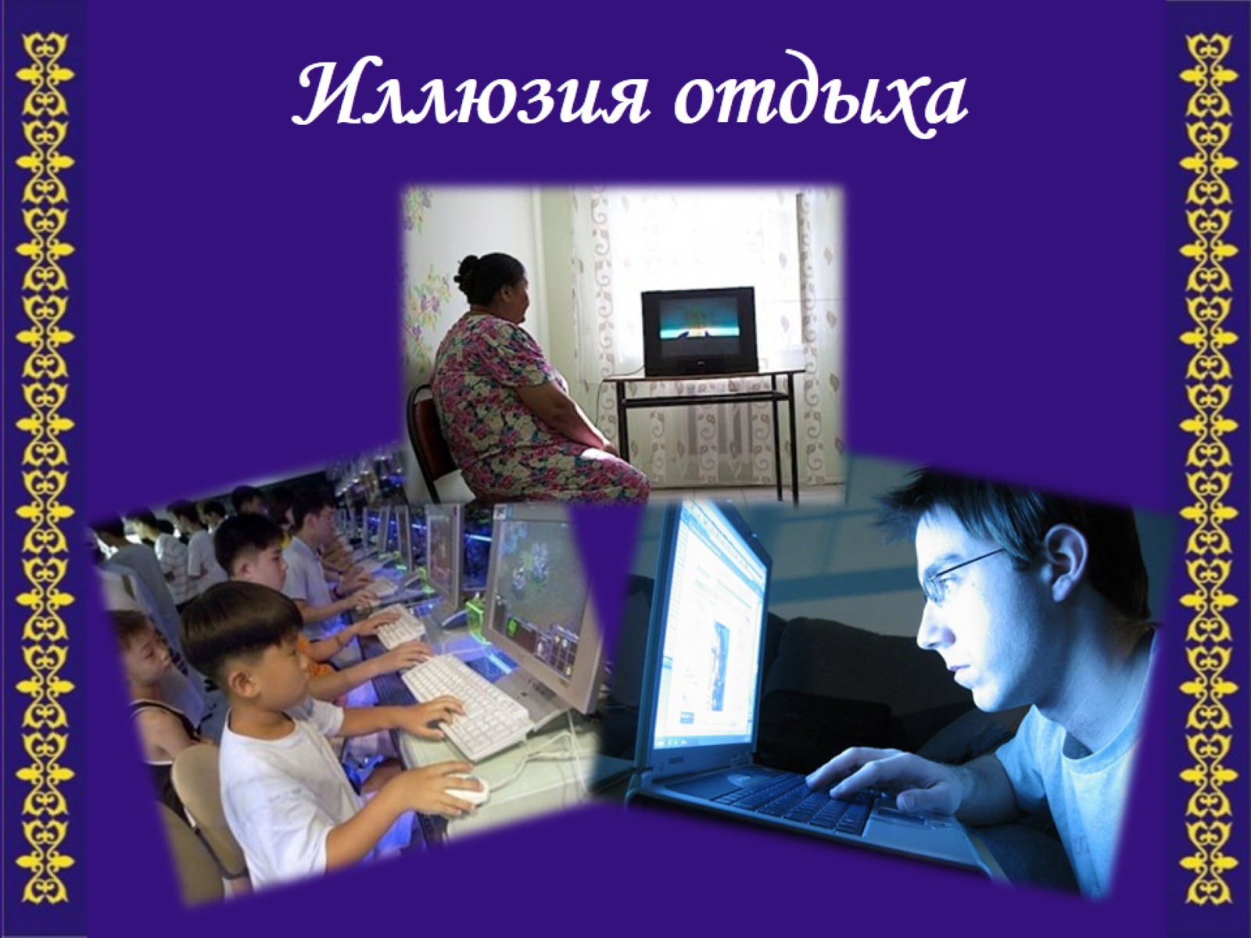
Иллюзия отдыха
Notes:
Плюс ко всему интернет и телевидение захватывают нас. Иногда, на целую ночь. Но это только иллюзия отдыха – мираж.

Slide 6

На 1,5 часа меньше
Notes:
Статистика свидетельствует,
что за последние несколько десятилетий взрослое население развитых стран сократило среднюю продолжительность сна на 20%.
Это значит, что мы спим на 1,5 часа меньше, чем спали наши деды и отцы.

Slide 7

Сонливость днем
Notes:
И как результат - 40% населения в этих странах испытывает усталость и утомление на протяжении всего дня. Периодически они ощущают настолько сильную сонливость и упадок сил, что это мешает им выполнять их обязанности. Подобная картина наблюдается и у нас.

Slide 8

Notes:
Самые опасные последствия недосыпания – автокатастрофы. Только в США случается более 100 тысяч автомобильных аварий ежегодно! Часто это результат того, что за рулем находились уставшие сонные водители!

Slide 9
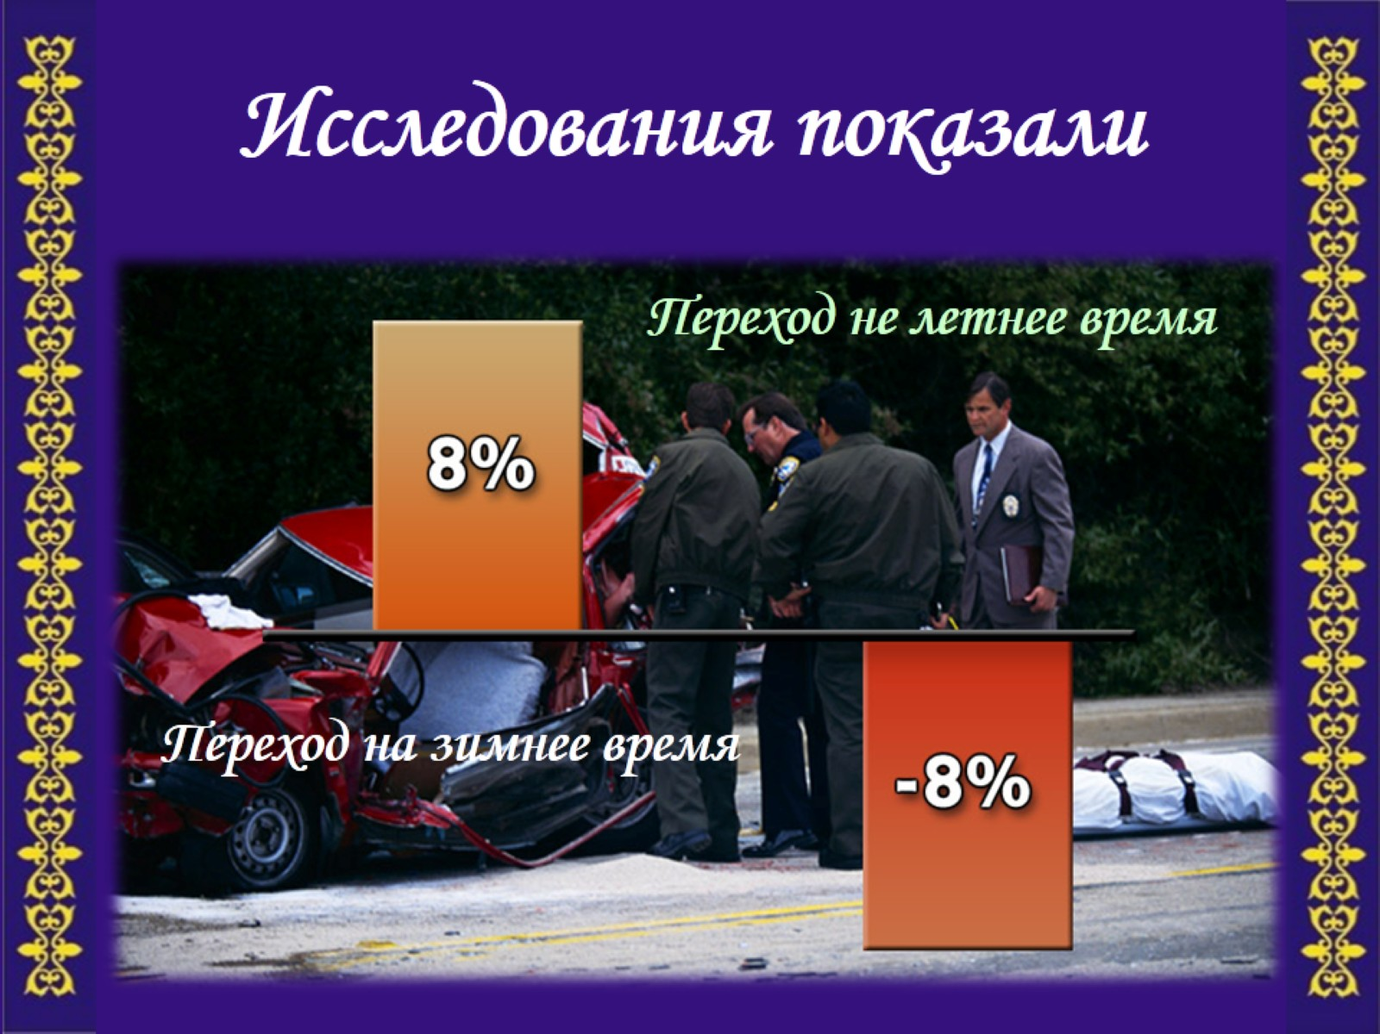
Исследования показали
Notes:
Еще один факт об усталости - исследования в Канаде показали, что количество аварий автотранспорта увеличиваются на 8% в течение первых 24 часов, с момента, когда страна переходит на летнее время. Как вы знаете, при переходе на летнее время один час сна теряется.
И почти на такое же количество число аварий уменьшается при переходе на зимнее время осенью, когда есть возможность отдыхать на один час больше.

Slide 10

Сон подростков
Notes:
Тревожит также резкое уменьшение времени сна подростков.
До 1925 года они спали 8-9 часов каждую ночь.
Сегодня, время их сна снизилось до 7 часов и меньше. И это тогда, когда организм подростка требует больше часов сна, чем организм ребенка.
В одном из исследований, проведенном не так давно, 60% подростков (в возрасте до 18 лет) жаловались на утомление на протяжении дня, а 15% признались, что регулярно опаздывают в школу по утрам!
Почему мы говорим об этом? Почему проводятся исследования?
Мы сможем ответить себе на этот вопрос, если ответим на другой вопрос – для чего нужен сон?

Slide 11

Для чего нужен сон?
Notes:
Для чего же нужен сон?
Медики говорят, что отнять у себя сон равносильно тому, что забрать у себя еду.
Если мы ежедневно снижаем количество калорий употребляемых в пищу, то постепенно придем к истощению. Тот же процесс происходит, если мы не досыпаем – часы потерянного сна постепенно накапливаются, истощая организм.

Slide 12

Notes:
Если вы теряете 1 час сна каждую ночь. То за неделю вы недоспите целую ночь.

Slide 13

Notes:
Вот так многие и живут.
Один час недоспать сегодня, один – завтра, один – послезавтра. Кажется, совсем немного.
Когда же начинаются подсчеты, то многие люди испытывают шок. За год можно недоспать свыше 300 часов.
«Ну и что?» - скажете вы.
Проблема заключается в том, что в случае недосыпания нашему организму грозят крайне неприятные последствия.
Врачи утверждают, что дефицит сна значительно снижает физические и умственные способности человека.

Slide 14

Снижение выносливости
Notes:
Например, исследования французских велосипедистов показали, что те из них, кто терял по 3 часа сна еженедельно, утомляются значительно быстрее, чем те, кто спит нормальное количество времени.

Slide 15

Ослабление иммунитета
Notes:
Ученые предупреждают, что даже небольшое количество утраченных часов сна ослабляет иммунную систему и делают нас более восприимчивыми к инфекциям, заболеваниям обмена веществ, и такому грозному заболеванию как рак.

Slide 16

Снижаются умственные способности
Notes:
Недосыпание снижает умственные способности и эффективность в работе.
На протяжении 10 лет исследования этого вопроса обнаружено, что для недосыпающих людей характерно замедление мышления, неспособность сконцентрироваться.
Недосыпающие люди часто пропускают важную информацию. Такая невнимательность может стать роковой.
Например, водитель может вовремя не заметить перебегающего дорогу ребенка.
А утомленный бухгалтер пропускает важную цифру в строчке.

Slide 17
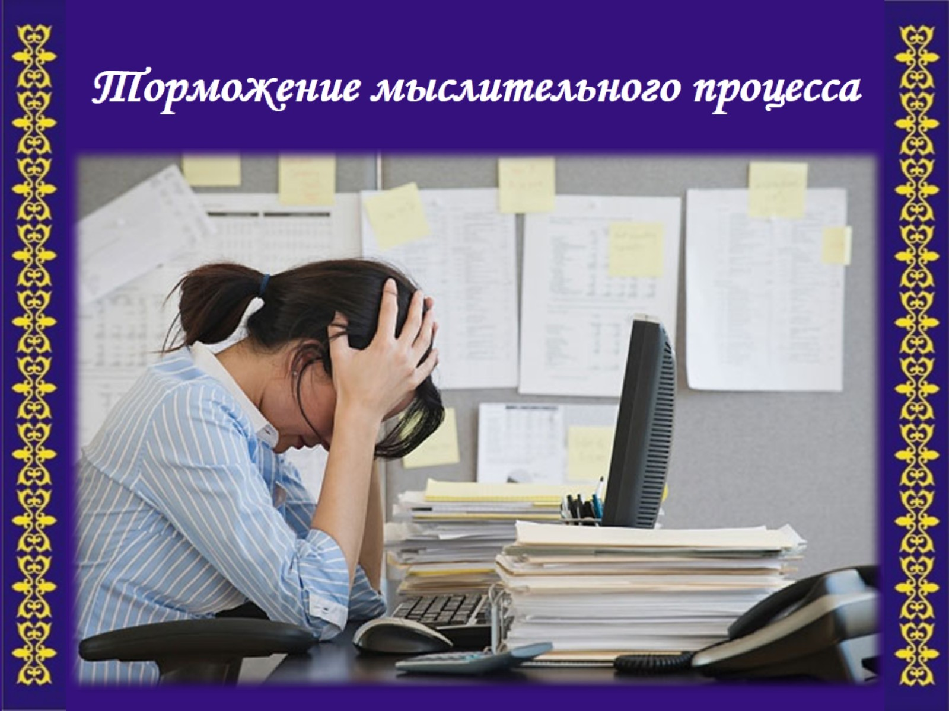
Торможение мыслительного процесса
Notes:
К сожалению, только тогда, когда совершаешь какую-нибудь серьезную ошибку, то начинаешь осознавать на сколько сильно ты утомлен.
Наш интеллектуальный потенциал перестает работать на нас. Мы теряем способность адекватно реагировать на всевозможные проблемы.
И как результат, качество всего того, что мы делаем снижается.

Slide 18

Резкая перемена настроения
Notes:
Недостаток сна влияет на психологический настрой. Не выспавшийся человек не только быстро утомляется и теряет силы, но он так же имеет большую склонность к появлению депрессии или вспышкам раздражения.

Slide 19

Раздражительность – бич нашего времени
Notes:
Раздражительность – бич нашего времени. Раздраженный человек способен негативно влиять на окружающих.
Недостаток сна уменьшает в людях способность радоваться чему-либо, близким друзьям или обычным повседневным занятиям. Такие люди часто отдаляются от других, и их раздражительность со временем значительно возрастает. [3]

Slide 20

Когда мы утомлены, то становимся подобны самолету на автопилоте.
Notes:
Когда мы сильно утомлены, мы становимся подобными самолету на автопилоте.

Slide 21

В критических ситуациях имеем риск принять неверное решение
Notes:
Как правило, мы справляемся с таким состоянием в постоянном ритме жизни.
Но, когда возникает необходимость принять верное решение в более критических ситуациях, тогда существует риск сделать большую ошибку из-за утомления.

Slide 22

Ослабление высших функций мозга приводит к снижению:
Notes:
Мы говорили о способностях и возможностях, которые снижаются.
А как же такие категории как совесть и отношения?
Эти категории нашей духовной жизни так же разрушаются.

Slide 23

Чрезмерная стимуляция нервной системы
Notes:
Постоянное нахождение в состоянии крайнего возбуждения чрезмерно стимулирует нервную систему.
В таком состоянии люди скандалят, обзывают и унижают друг друга, ищут дорогостоящих развлечений.
Для них главное – быть на пределе. К несчастью, последствия такого образа жизни бывают роковыми.

Slide 24

Причины недосыпания
Notes:
Каковы самые частые причины недосыпания у современных людей?
Компьютер и телевизор

Slide 25

Причины недосыпания
Notes:
Современные азартные виды спорта и развлечения.

Slide 26

Причины недосыпания
Notes:
Работа в ночную смену.

Slide 27

Причины недосыпания
Notes:
Стресс и беспокойство.

Slide 28

Причины недосыпания
Notes:
Шум на дорогах.

Slide 29

Причины недосыпания
Notes:
Употребление распространенных кофеин содержащих продуктов и напитков, таких как чай, кофе, кола, энергетические напитки.
Как известно кофеин является психостимулятором, который создает иллюзию бодрости и мешает полноценному отдыху.
Лекарственные препараты содержащие кофеин так же мешают уснуть. Поэтому не следует принимать их перед сном.

Slide 30

Notes:
Удивительно, но малоподвижность так же не дает возможности полноценного отдыха.
Вы можете возразить – что сидячая работа сама по себе приводит к сонливости – но полноценный сон и сонливость далеко не одно и тоже.
При таком режиме работы мышцы спины испытывают колоссальное напряжение, что проявляется болью в спине и головными болями. При таком состоянии засыпать довольно проблематично.

Slide 31

Культура отдыха
Notes:
К сожалению, современное общество очень далеко ушло от простой жизни.
Мы можем продолжать восхвалять достижения нашей цивилизации – они действительно огромны.
Но среди всех современных достижений мы к сожалению не находим одного, очень ценного – культуры отдыха.
Люди сегодня знают и умеют многое, но они разучились нормально отдыхать, а это влечет за собой тяжелые последствия не только для тела, но и для души.

Slide 32

Недостаток сна влияет на духовность
Notes:
Духовность совершенно необычная составляющая нашей жизни – но очень важная - вы согласны?
Для того, чтобы отличить доброе от злого необходим ясный мозг, способный принимать решения.

Slide 33

Недостаток сна и «промывание мозгов»
Notes:
Когда человек устал, мотивация и сила воли ослабляются. И даже, если он понимает, что необходимо делать в данной ситуации, ему трудно найти в себе силы. В таком состоянии человек легче поддается различным разрушающим соблазнам, которых очень много в этом мире.

Slide 34

Усталость и духовность несовместимы
Notes:
Усталость снижает интерес и способность изучать и понимать Священные Писания.
Молитвенное общение с Всевышним прекращается.

Slide 35

Сколько нам нужно спать?
Notes:
Теперь мы подходим к самому важному вопросу – сколько же нам необходимо спать, чтобы избежать негативных последствий усталости.
Считается, что для эффективной деятельности во всех сферах жизни, нам необходимо 8 часов сна.
Хотя сегодня специалисты говорят, что из-за информационного перегруза мы нуждаемся в 9 часах ночного отдыха.

Slide 36

Студентам и школьникам
Notes:
Соответственно студентам и школьникам спать надо не менее 9 часов.

Slide 37

Полезные советы для хорошего сна, чтобы чувствовать себя лучше
Notes:
Но и это еще не все…
Чтобы просыпаться отдохнувшими и счастливыми важно помнить о следующем…
Вот несколько советов, которые помогут вам хорошо спать и чувствовать себя лучше.

Slide 38

1. Придерживайтесь четкого распорядка дня
Notes:
Совет первый – придерживайтесь четкого распорядка дня. Ложитесь спать и вставайте в одно и то же время – это даст вам 8-9 часов хорошего сна.

Slide 39

2. Делайте ежедневно физические упражнения
Notes:
Совет второй – ежедневно делайте физические упражнения
30 минут каждый день, желательно на свежем воздухе.
Это может быть обыкновенная энергичная ходьба.
Солнечный свет и свежий воздух, будут содействовать хорошему, сладкому сну.

Slide 40

3. Измените привычки в питании
Notes:
Совет третий – измените привычки в питании.
Употребляйте больше растительной пищи
Прием пищи должен быть не чаще 3-х раз в день.
Избегайте перекусываний – лучше пейте воду.
Избегайте позднего и обильного ужина. Последний прием пищи должен быть за 4 часа до сна.

Slide 41

4. Отказ от алкоголя, табака и стимуляторов
Notes:
Совет четвертый – откажитесь от психоактивных (ПАВ) веществ.
К ним относятся алкоголь, табак, наркотики и кофеиновые продукты.

Slide 42

5. Лучшая комната для сна
Notes:
Пятый совет касается гигиены сна.
Лучше спать в темной, тихой и прохладной комнате на твердой и удобной кровати.

Slide 43

6. Постарайтесь разрешить все проблемы до отхода ко сну
Notes:
Шестой совет - если вы обеспокоены или раздражены, постарайтесь решить проблему до того, как ляжете спать.

Slide 44
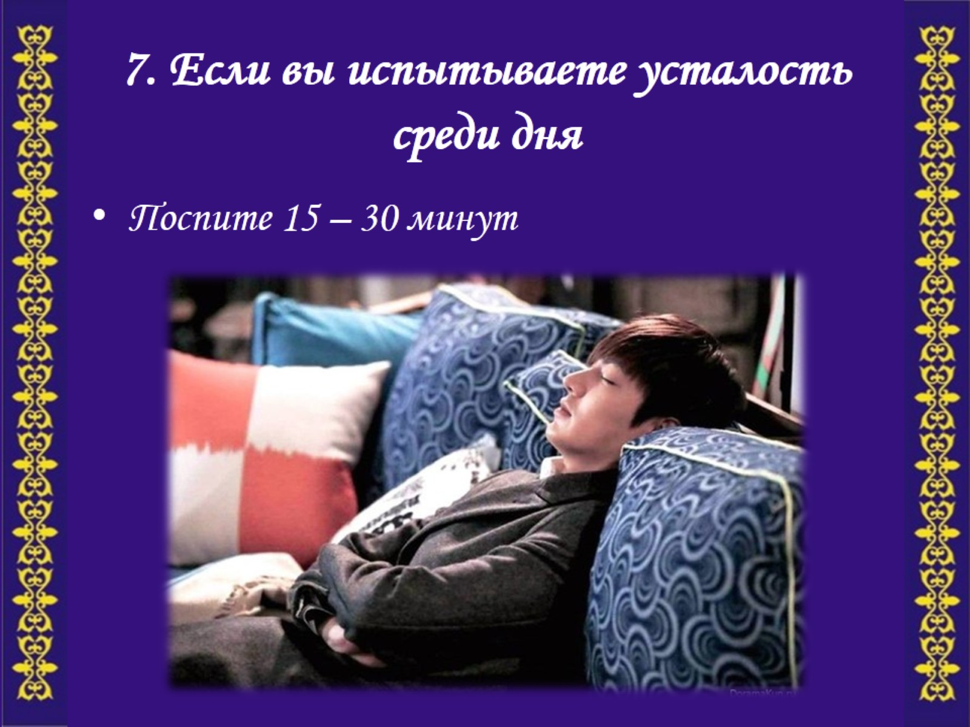
7. Если вы испытываете усталость среди дня
Notes:
Седьмой совет - когда вы испытываете усталость среди дня, то, по возможности, поспите 15-30 мин для восстановления сил. [4]

Slide 45

8. Позаботьтесь о еженедельном отдыхе
Notes:
Восьмой совет – позаботьтесь о ежедневном отдыхе.
У вас должен быть один день в неделю для восстановления сил и отдыха.
Каждый год берите отпуск, чтобы по настоящему отдохнуть.
Хорошие советы – не правда ли?

Slide 46

Таурат, Исход, 20:8-11
Notes:
Священные книги Коран и Таурат говорят о том, что отдых является даром Всевышнего, для жизни.
Книга Исход, 20 глава с 8 по 11 стихи.
«Помни субботний день и храни его святым.
Шесть дней трудись и делай всю свою работу, но седьмой день – это суббота,
она принадлежит Вечному, твоему Богу…
За шесть дней сотворил Вечный небеса и землю, море и все, что в них,
а на седьмой отдыхал.
Поэтому Вечный благословил субботний день и освятил его»

Slide 47

Коран
Notes:
Коран подтверждает слова Таурата.
Сура Ан-Ниса 4:154
«Мы также сказали им:
«Не нарушайте субботы».
Мы заключили с ними суровый завет»

Slide 48

Доверьте все Богу
Notes:
Доверьте свои проблемы Всевышнему. Он поведет по верному пути.

Slide 49

Забур, 33:5
Notes:
Священная книга Забур подтверждает эту мысль.
«Я искал Вечного, и Он мне ответил
и от всех моих страхов меня избавил»

Slide 50

Мудрые изречения Сулеймана, 3:24
Notes:
Премудрый Сулейман говорит о том, что, если вы доверите свою жизнь Всевышнему, то:
«Когда ляжешь спать, не будешь бояться, когда уснешь, твой сон будет сладок».

Slide 51

Коран
Notes:
А Коран подтверждает сказанное:
Сура Аль-Бакара 2:255:
«Аллах – нет божества, кроме Него, Живого,
Поддерживающего жизнь»

Slide 52

Коран
Notes:
Сура Аль-Касас 28:73:
«По Своей милости Он сотворил для вас ночь и день,
чтобы вы отдыхали во время нее и искали Его милость, – быть может, вы будете благодарны»

Slide 53

Примите решение отдыхать
Notes:
Примите решение отдыхать столько, сколько необходимо вашему организму.
Это будет одна из больших побед в вашей жизни.
Человек, который решил отдохнуть сможет выполнить намного больше самых разнообразных дел за короткое время.
Такая работа будет сделана качественно, эффективно и безопасно.
Отдохнувшие люди больше ценят советы Всевышнего и любят своих близких.

Slide 54

Во имя Всевышнего
Notes:
Во имя Всевышнего, Милостивого и Милосердного примите дар настоящего, полноценного отдыха и будьте здоровы и счастливы!
И да продлит Всевышний ваши дни на земле!

